Slide 1

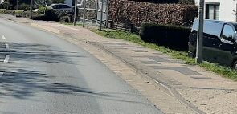
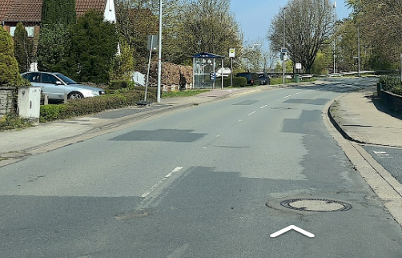
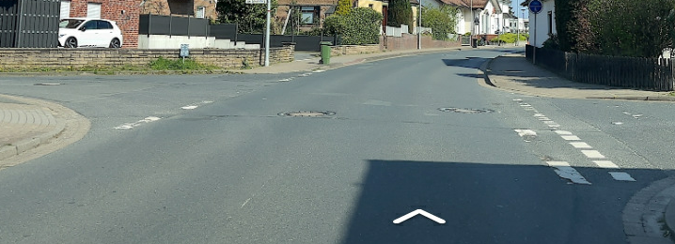
Straßensanierung K6 Baden, Bahnhofstraße
2026 und 2027

Slide 2
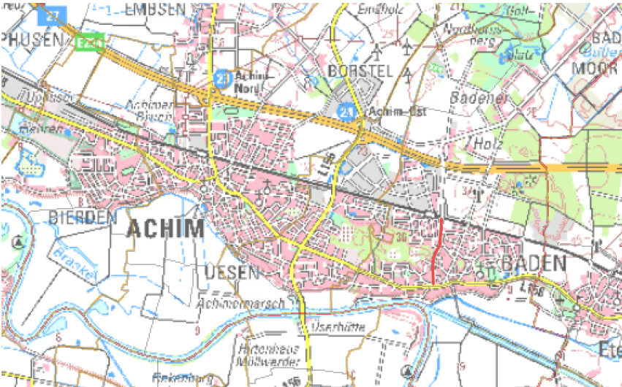
Gesamter Sanierungsbereich
ca. 950 m

Slide 3
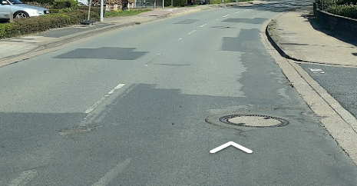

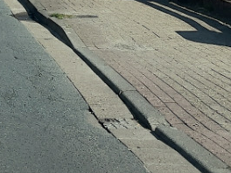
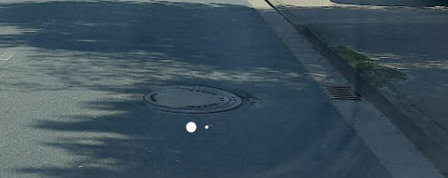
Projektbeteiligte:
Landkreis Verden:
Straßendeckensanierung, km 0,000 - km 0,950
Gossenanlagen, beidseitig
Radweg, komplett

Slide 4
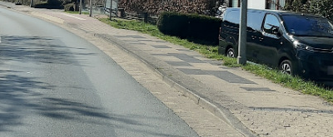
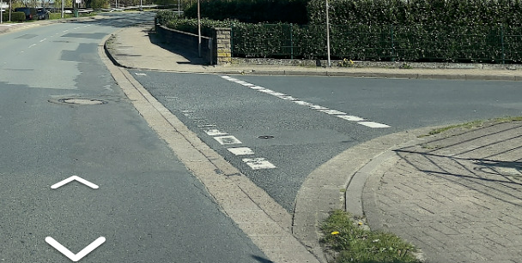
Stadt Achim:
Gehwegsanierung in Teilbereichen
Aufpflasterungen an verschiedenen Straßeneinmündungen

Slide 5
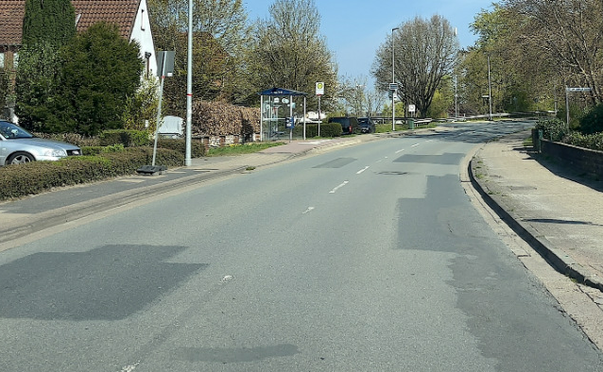
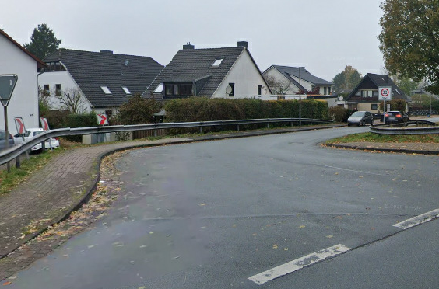
Trinkwasserverband Verden
Erneuerung der Trinkwasserleitung
Bahnhofstraße ca. 300m
Am Badener Bahnhof ca. 80m

Slide 6
Projektleitung:
Landkreis Verden
Trinkwasserverband: Bauarbeiten in Eigenregie
Ingenieurbüro:
M+O Bremen GmbH
Ausführende Firma:
Auftrag derzeit in Vergabe

Slide 7
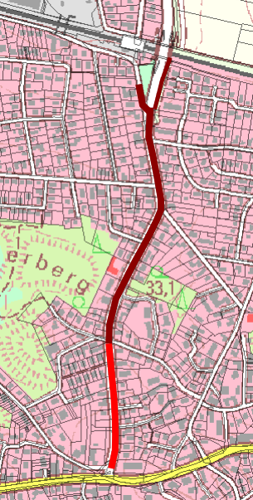
Bauabschnitt 1
(Badener Bahnhof bis einschließlich am
Am Schraderberg/Am Sandberg
Länge ca. 650 m
Baubeginn BA 1:
Ende Mai/Anfang Juni 2026
Bauende BA 1:
voraussichtlich November 2026
Bauabschnitt 2
(ab Am Schraderberg bis Verkehrsinsel)
Länge ca. 300 m
Baubeginn BA 2 März 2027

Slide 8
Umleitungsplan überörtlicher Verkehr

Slide 9
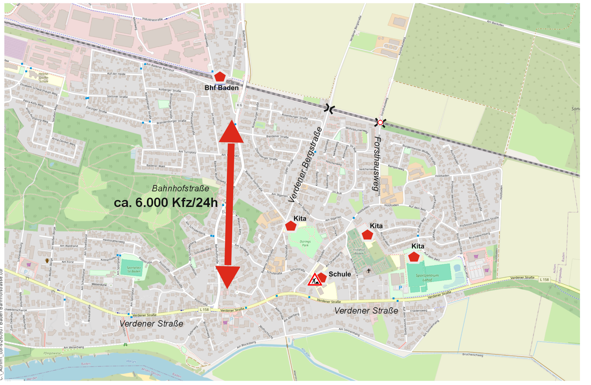

Slide 10
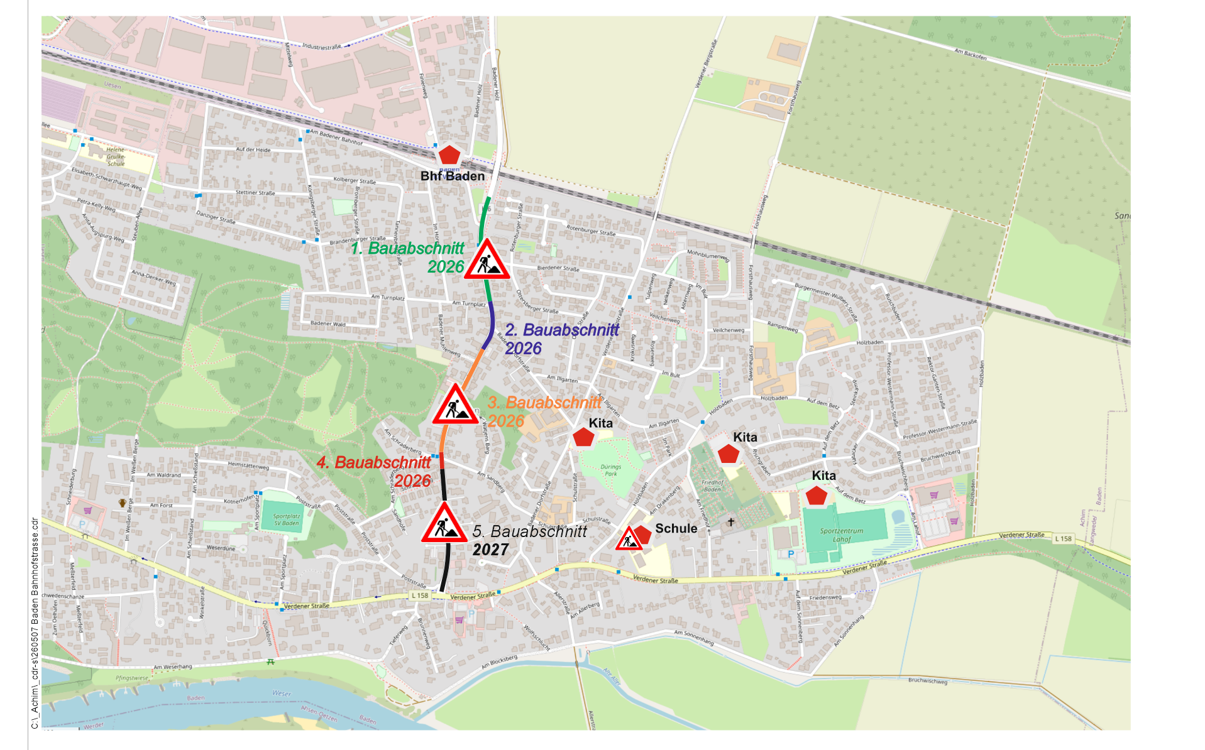

Slide 11
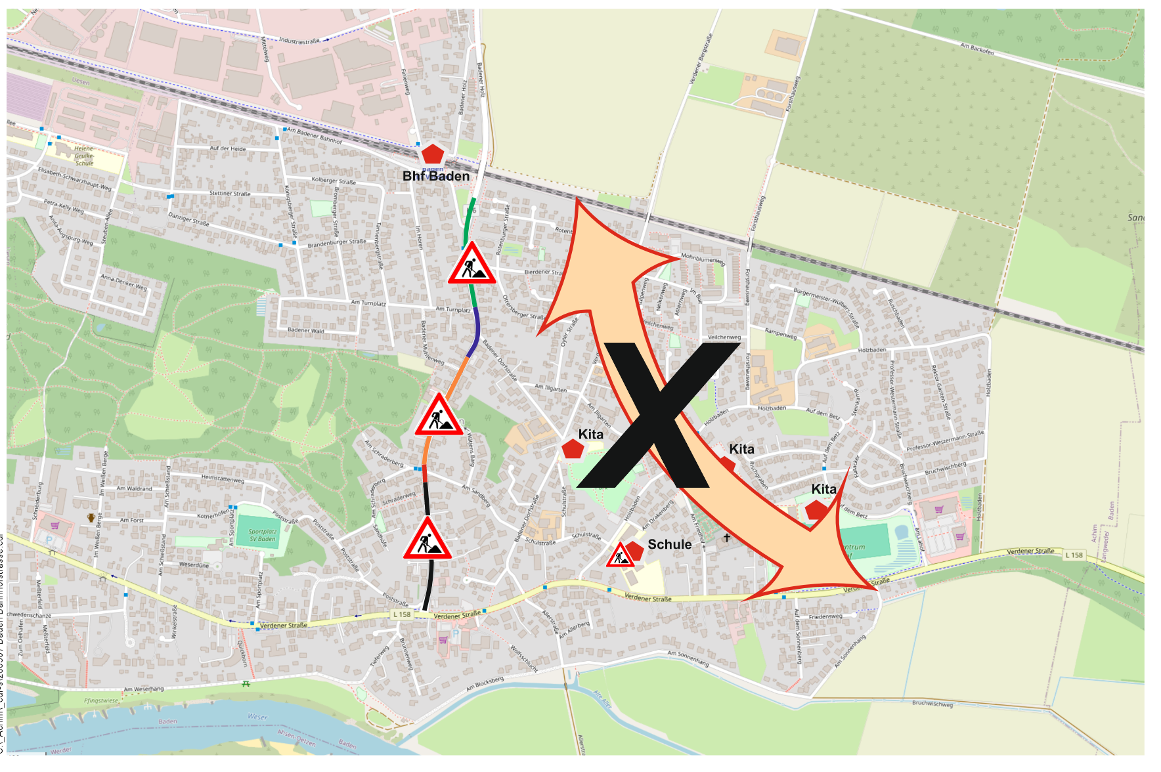

Slide 12
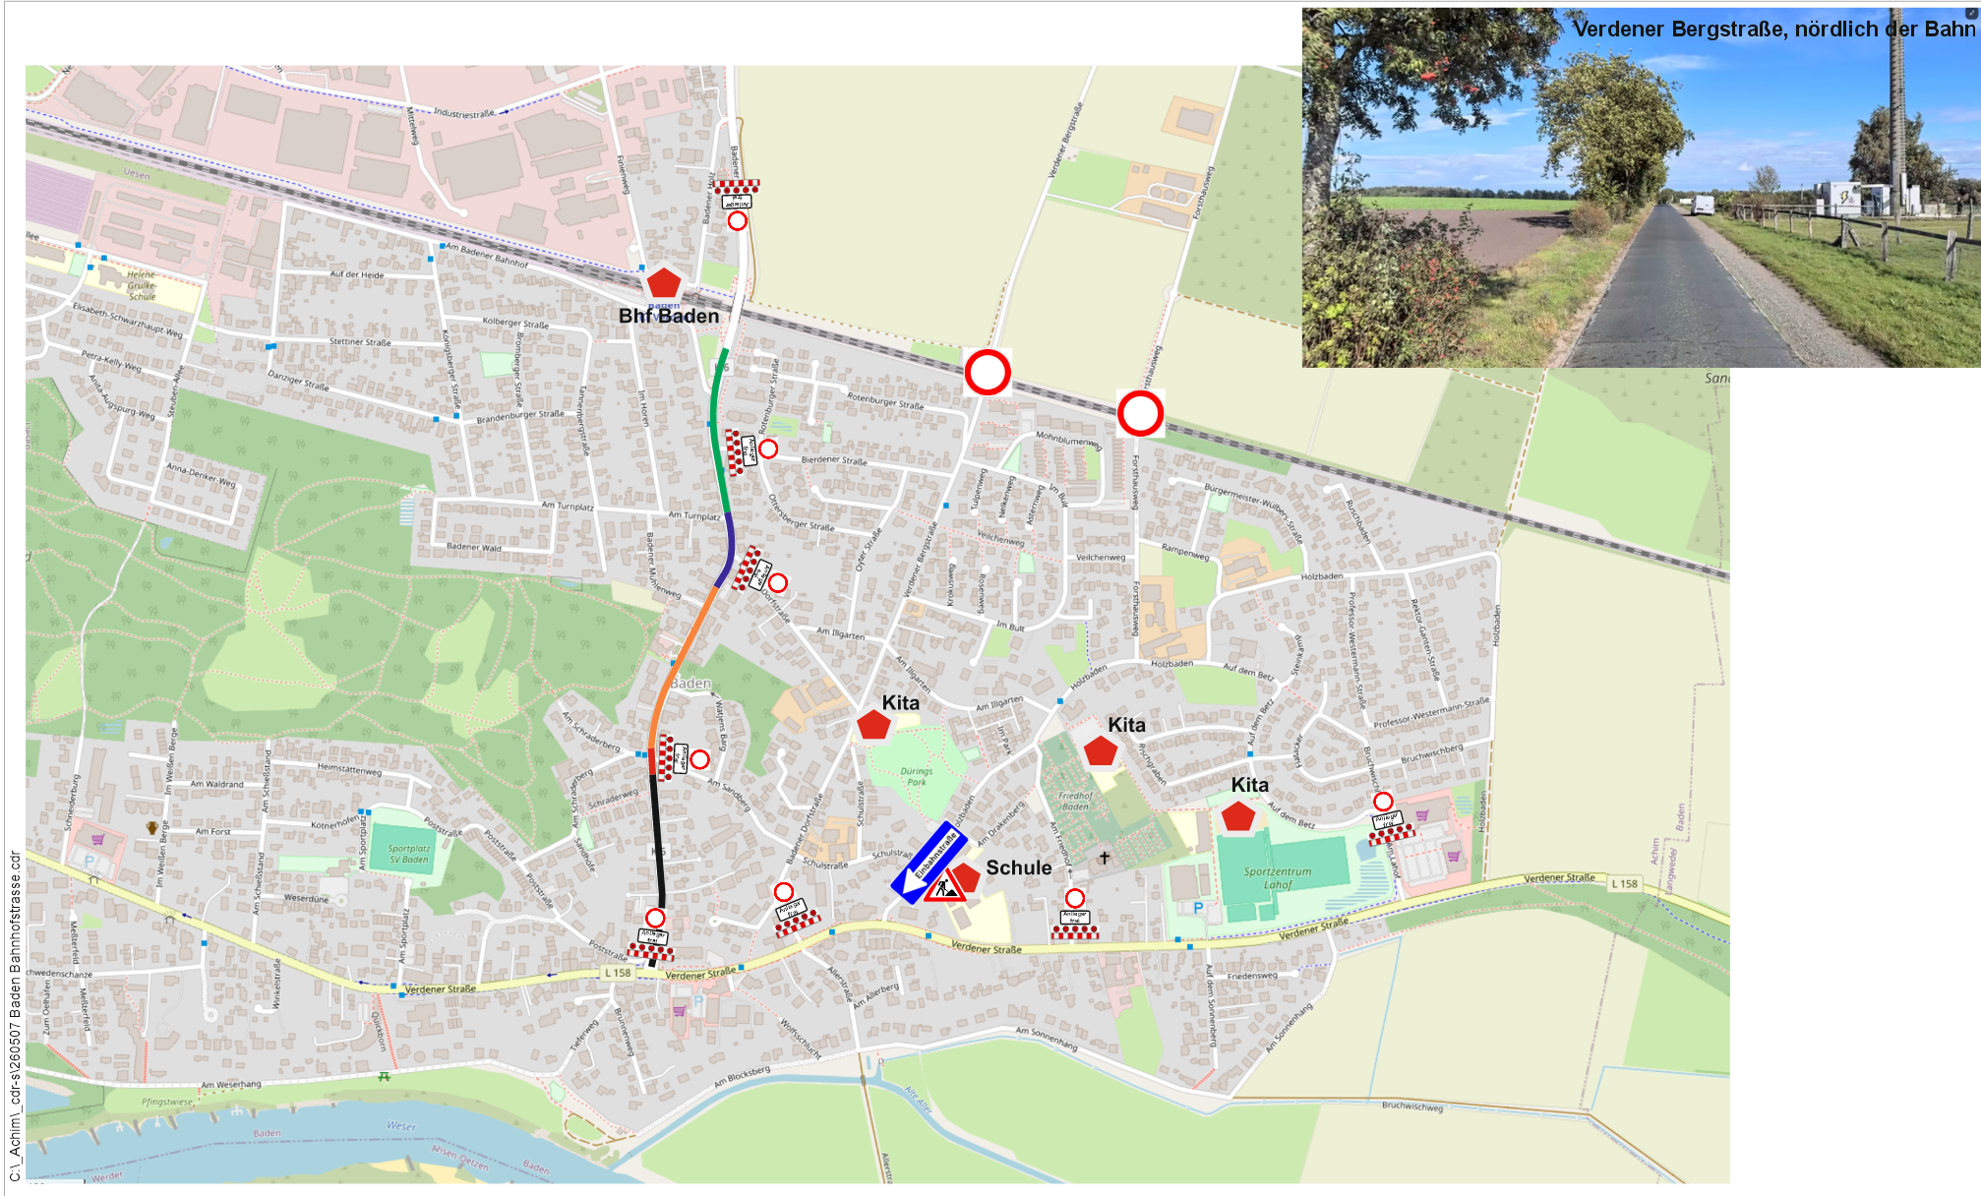

Slide 13
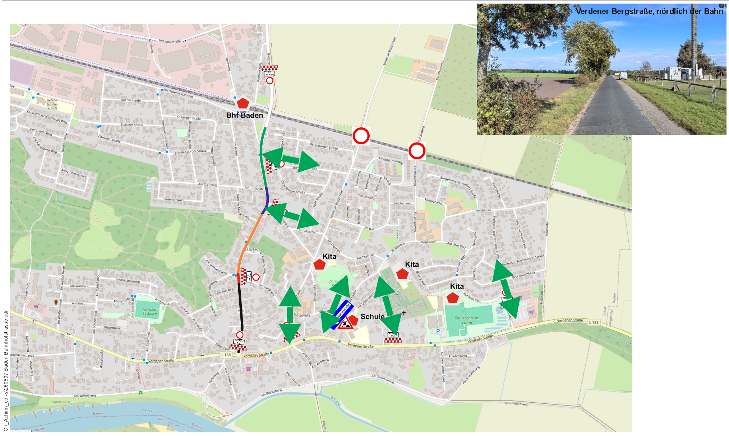

Slide 14
Vielen Dank für Ihre Aufmerksamkeit!

Slide 15
